Slide 1
unit тесты
Студент КПР-47Д
Егорушкин Илья Андреевич

Slide 2
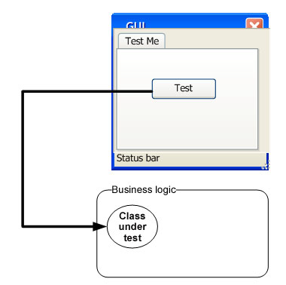
Unit тесты
Это тест который проверяет работа способность отдельного модуля программы

Slide 3
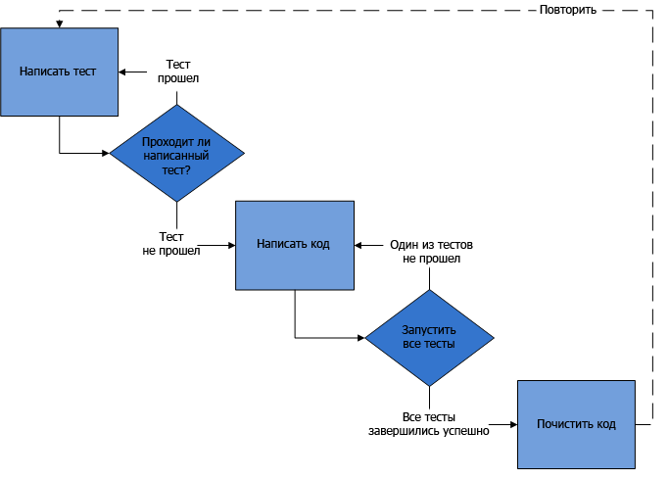
Как пишутся unit тесты
Тесты пишу по технологии TTD

Slide 4
Для чего нужны unit тесты
Стабильность проекта
Работа способность проекта

Slide 5
Для чего нужны unit тесты
Программа

Slide 6
Для чего нужны unit тесты
Программа
unit

Slide 7
Спасибо за внимание

